Slide 1












Slide 2






















Slide 3





































Slide 4





























Slide 5





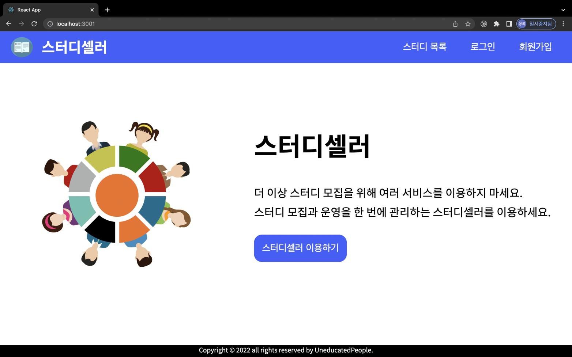

Slide 6


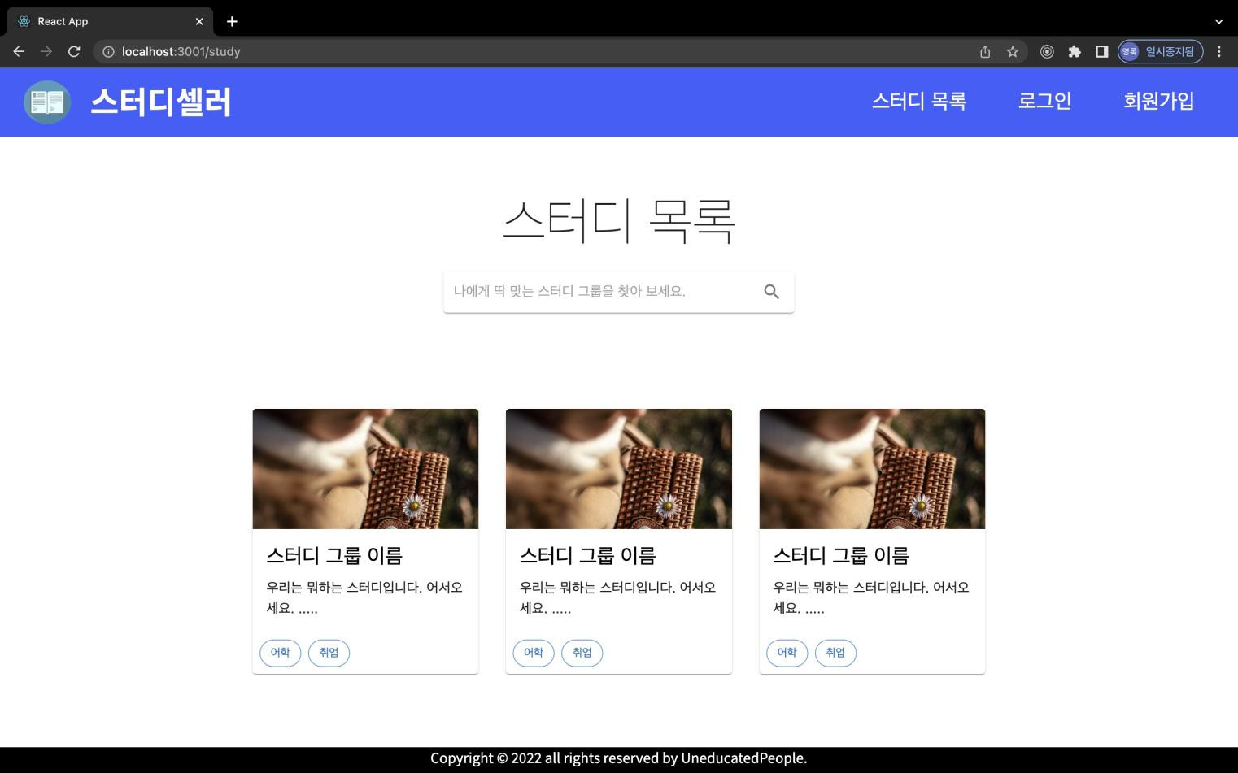

Slide 7


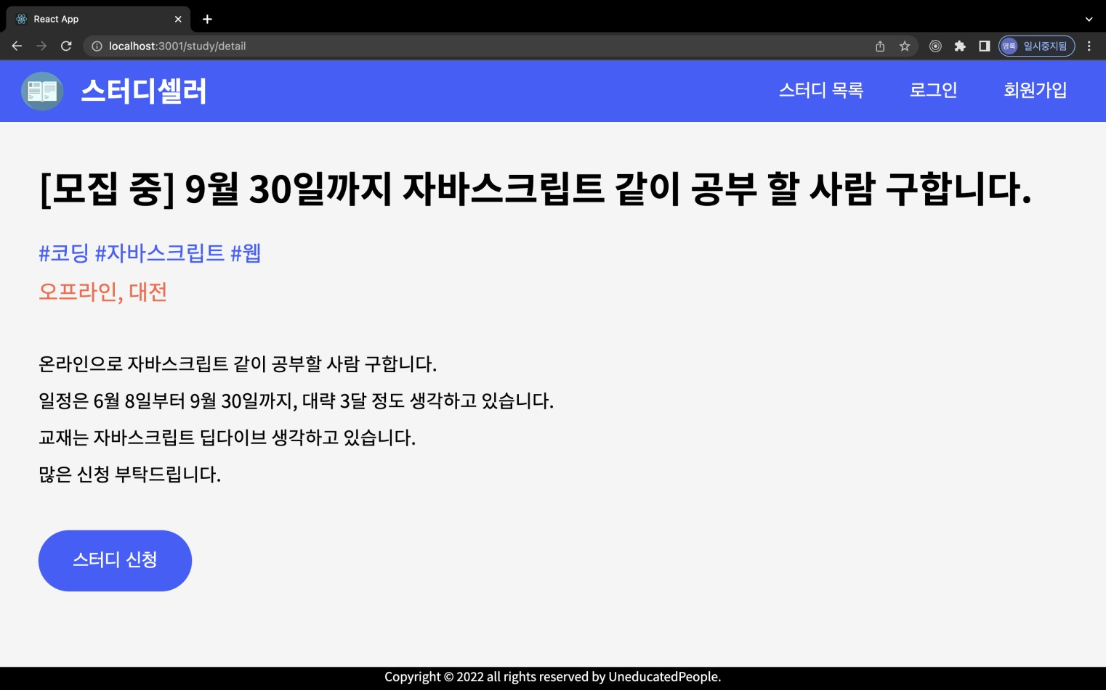

Slide 8


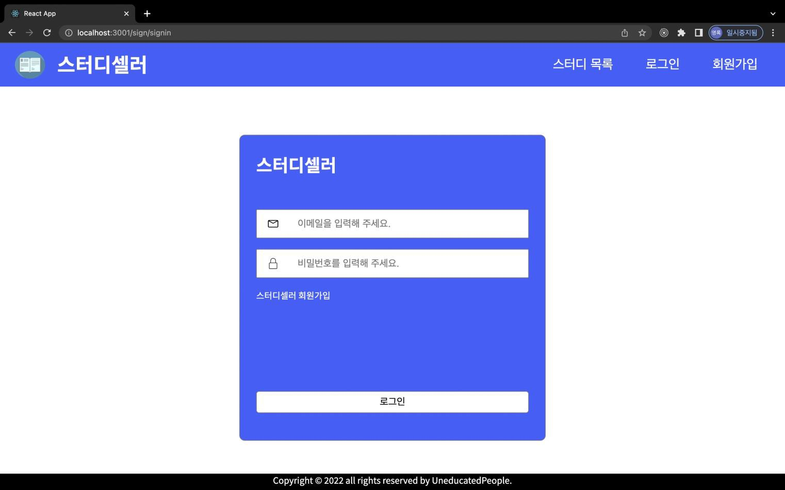

Slide 9

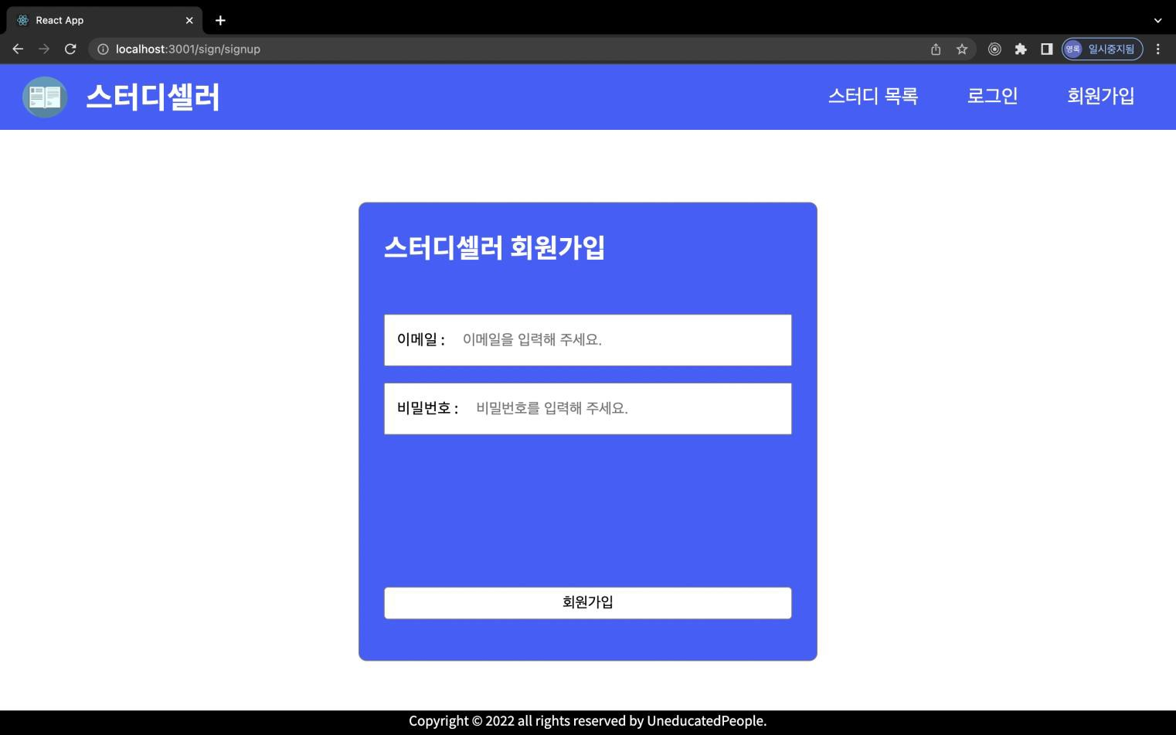

Slide 10






Slide 11


Slide 12
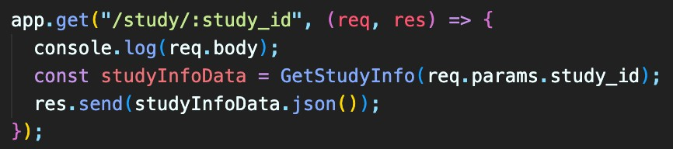
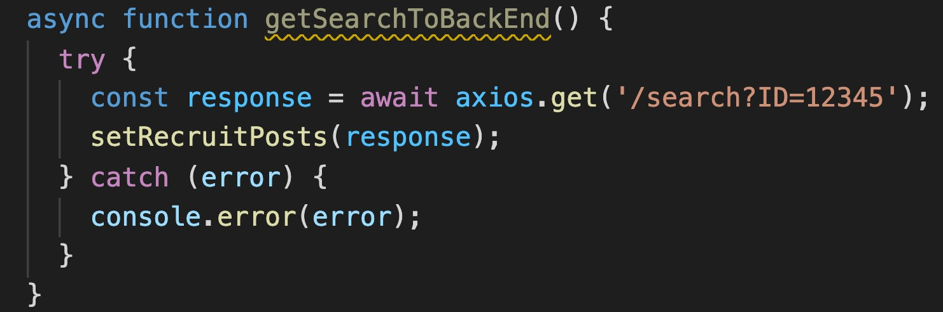
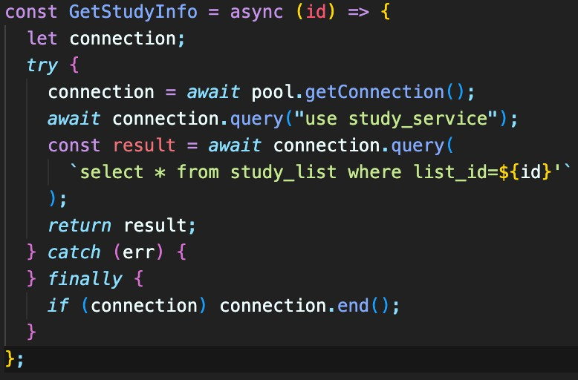

Slide 13






































Slide 14

영상

Slide 15






























































•
•
•
•
•
•

Slide 16


























































•
•
•
•

Slide 17
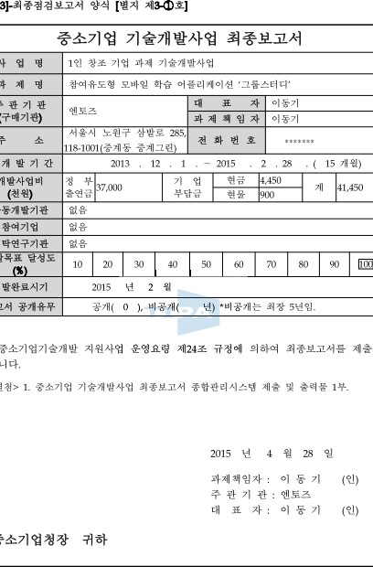


























•
•
•
•
•

Slide 18
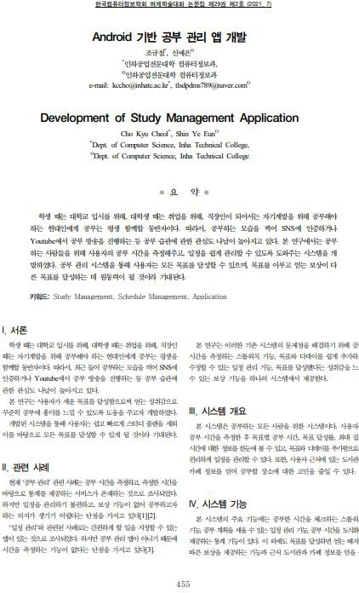





























•
•
•
•
•

Slide 19

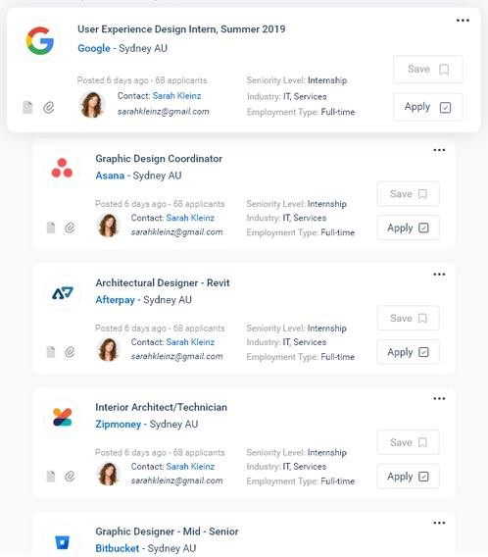



Slide 20
진행 교재나 강의 정보 표시
스터디 출석률 표시

Slide 21


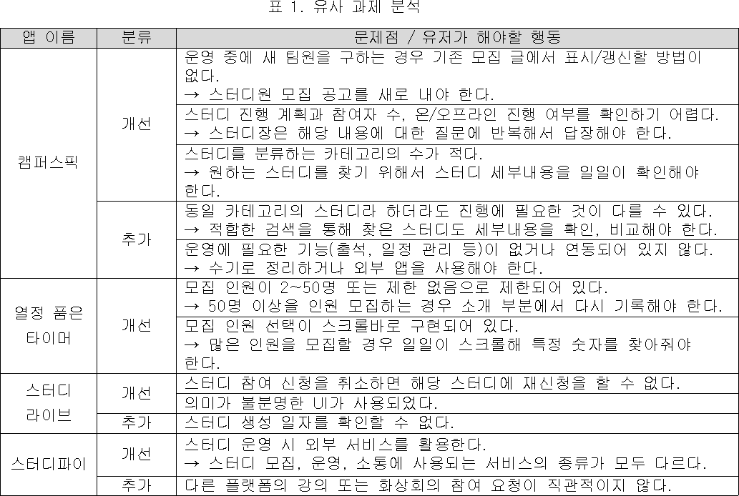






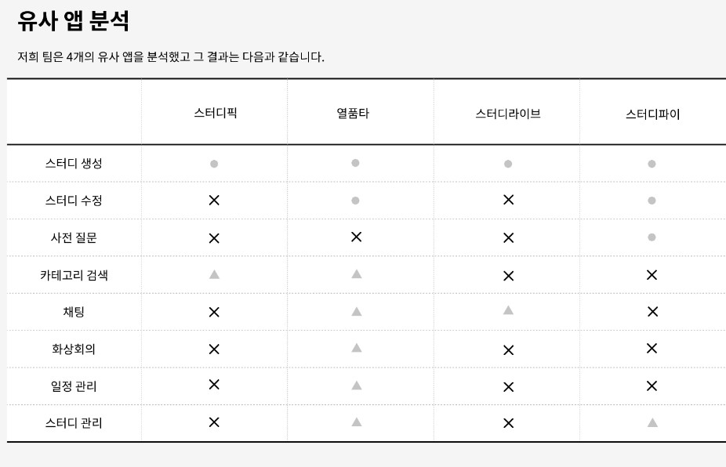

Slide 22



